Slide 1
UsExMonitoring
Выполнил бакулин иван

Slide 2
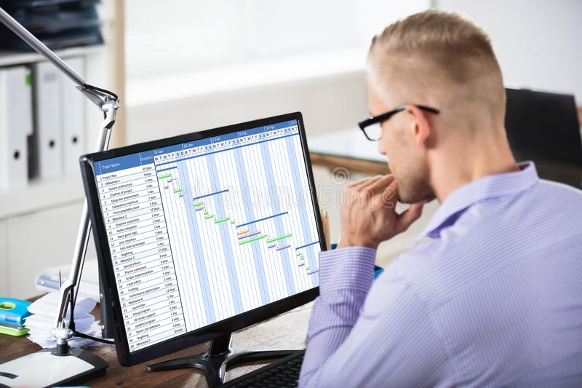
Идея проекта
Идея была в том, чтобы создать универсальную программу для диагностики компьютера.
Пользователю предоставляется возможность определения установленного железа, текущих температур. Также, добавлено автоскачивание необходимых файлов, программ, например, после переустановки/восстановления системы.

Slide 3
Что сделано?

Slide 4
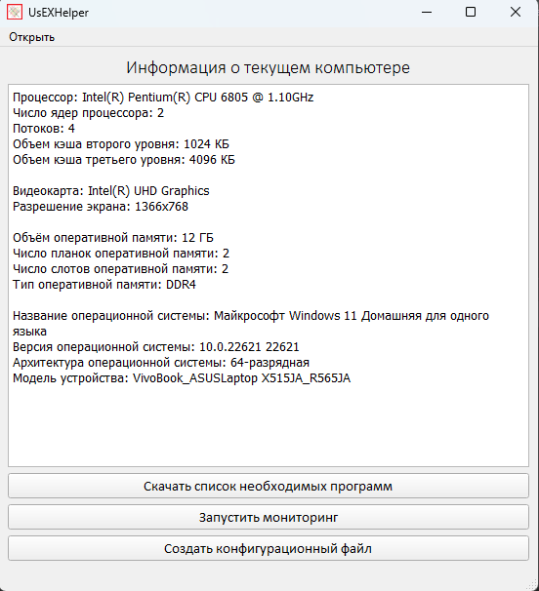
1. Обзор конфигурации компьютера.
При запуске программы на стартовом окошке мы можем видеть текущую конфигурацию компьютера. При помощи кнопки «Создать конфигурационный файл» мы можем сохранять информацию о компьютере в файл формата .txt с выбираемым названием. Также, программа может читать эти файлы.

Slide 5
2. Просмотр текущих температур
График текущих температур и их изменений отрисовывается в реальном времени.
Использую PyQTGraph. Мониторинг происходит в QThread.

Slide 6
3. Сравнения графиков температур
Программа может сравнивать графики изменения температур по датам.
Для отображения использую PyQTGraph. Данные о температурах и датах – в базе данных sqlite.

Slide 7
4. Полуавтоматическое скачивание программ
Программа может скачивать файлы по ссылкам из заранее приготовленной таблицы формата .csv

Slide 8
Заключение
В целом проект оказался очень даже работоспособным. Выполняет большинство заявленных функций.
Из идей по доработке:
Реализовать мониторинг как надо
Переделать функцию скачивания файлов, сделать её визуально более приятной, с отображением процента загрузки.

